Slide 1
Lecture – 9
( Secondary Storage Devices)
Subject- Computer Application in Home Science [Seme – III ]
Code – 231CA20
Devidas Rushiji Bambole
M. Sc. Ph. D.
Department of Physics
Matoshree Vimalabai Deshmukh, Mahavidyalaya, Amravati.

Slide 2
बाह्य स्मृती ( External Memory):-
प्राथमिक स्मृती मध्ये संस्करण करतेवेळी , जेवढी आवश्यक माहिती असते तेवढी ठेवण्याची व्यवस्था असते. परंतु काही वेळेस त्या स्मृतीची जागा खूप सारी माहिती साठवण्यासाठी कमी पडते. अश्या वेळी ती माहिती बाह्य स्मृतीत साठवली जाते आणि नियंत्रण विभाग या बाह्य स्मृतीशी संपर्क साधून, वेळोवेळी त्या माहितीवर संस्करण करून झाले की मूळ स्मृतीमधील सगळी संस्कारित माहिती बाह्य स्मृतीत नोंदवली जाते. हि माहिती मग आपोआप, आज्ञा दिल्याशिवाय पुसली जात नाही किंवा आपोआप नाहीशी होत नाही.
ह्या बाह्य स्मृती ला व्दितीय संग्रहण , पूरक संग्रहण ( Secondary storage , Auxiliary storage )
डीव्हाईस असेही म्हणतात.

Slide 3
व्दितीय संग्रहण /पूरक संग्रहण डीव्हाईस ( Secondary storage , Auxiliary Storage Devices ) (Secondary Memory, External Memory) :-
द्वितीय स्मृती/ बाह्य स्मृती चे दोन प्रकार आहेत.
१) क्रमाने मिळवता येणारी स्मृती उदा.- मॅग्नेटिक टेप
२) थेट मिळवता येणारी स्मृती
या थेट मिळवता येणाऱ्या स्मृती चे तिन प्रकार आहेत.
अ) मॅग्नेटिक डिस्क
मॅग्नेटिक डिस्क चे दोन प्रकार आहेत.
१) झिप डिस्क (Zip Disk)
२) हार्ड डिस्क (Hard Disk)
ब) ऑप्टीकल डिस्क
क) फ्लॅश मेमरी

Slide 4
व्दितीय संग्रहण डीव्हाईस ला पूरक संग्रहण डीव्हाईस सुद्धा म्हणतात. हा संगणकाचा भाग नसतो. ह्याला संगणकाला बाहेरून जोडले जाते. ह्या डीव्हाईस मध्ये जो डाटा संग्रहित केल्या जातो तो स्थायी ( Non – volatile) असतो. म्हणजे संगणक बंद केल्यानंतर ह्यामध्ये संग्रहित केलेला डाटा नष्ट होत नाही. आवश्यकते नुसार
ह्या डीव्हाईस मध्ये संग्रहित केलेल्या फाइल्स किंवा फोल्डर खोलून पाहू शकतो किंवा त्यामध्ये बदल करू शकतो किंवा नष्ट करू शकतो.
व्दितीय संग्रहण डीव्हाईस मध्ये प्राथमिक स्मृती पेक्षा जास्त डाटा संग्रहित करून ठेवू शकतो. तो डाटा दुसऱ्या डीव्हाईस वर स्थानांतरीत करू शकतो. तसेच ह्या डाटा ला मिळविण्याची (Access) गती प्राथमिक स्मृती पेक्षा कमी असते.

Slide 5
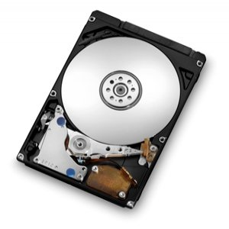
व्दितीय संग्रहण डीव्हाईस मध्ये फ्लॅापी डिस्क, हार्ड डिस्क (Hard Disk), कॅाम्पॅक्ट डिस्क (C.D.), ऑप्टीकल डिस्क, मेमरी कार्ड, पेन ड्राइव, इत्यादी डीव्हाईस येतात.
१) इंटर्नल हार्ड डिस्क:-
आकृती : हार्ड डिस्क
इंटर्नल हार्ड डिस्क (Hard Disk) किंवा HDD हि संगणकाची स्थायी (Permanent) संग्रहण डीव्हाईस आहे . ती सी. पी. यु. बॅाक्स च्या आत असते. ह्या डीव्हाईस ला संगणकाच्या लहान मोठ्या टेक्स्ट, फोटो, गेम्स किंवा चित्रपट फाइल्स संग्रहित करण्यासाठी उपयोगात आणतात आणि संगणक सुरु करून त्या कोणत्याही क्षणि पाहू शकतो.

Slide 6
प्रत्येक मायक्रोकॅाम्प्युटर त्याची इंटर्नल हार्ड डिस्क हि त्याची ऑपरेटींग सिस्टम, आणि वर्ड, एक्सेल, हे व्यावहारिक सॅाफ्टवेअर साठविण्यासाठी उपयोगात आणतो.
हार्ड डिस्क आणि RAM मध्ये हा फरक आहे की- हार्ड डिस्क हि डाटा संग्रहित करण्याच्या उपयोगात येते परंतु RAM हे त्या संग्रहित केलेल्या डाटा ला चालविण्याच्या कामात उपयोगी येते. जेव्हा आपण संगणक बंद करतो तेव्हा RAM मध्ये असलेली माहिती नष्ट होते पण हार्ड डिस्क मध्ये असलेली माहिती संगणक बंद केल्यानंतर सुद्धा नष्ट होत नाही.

Slide 7
हार्ड डिस्क ची संग्रहण क्षमता खूप अधिक असते.तसेच ह्यावर रीड-राईट चे कार्य सुद्धा तीव्र गतीने होते. तसेच हार्ड डिस्क वरील डाटा ची माहिती दुसऱ्या बाहेरील हार्ड डिस्क वर किंवा सी. डी. वर बॅक अप म्हणून घेतले जाते. शिवाय डाटा लॅास झाला तरी तो रिकव्हर करता येतो. आजकाल कमीत कमी २५० गिगाबाईट (G. B.) क्षमतेची हार्ड डिस्क प्रचलित आहे.
हार्ड डिस्क ची साठवण क्षमता ७०,००० फ्लॅापी डिस्क एवढी आहे आणि माहिती मिळवण्याची क्षमता (Access Time) फ्लॅापी डिस्क पेक्षा खूप जास्त आहे.

Slide 8
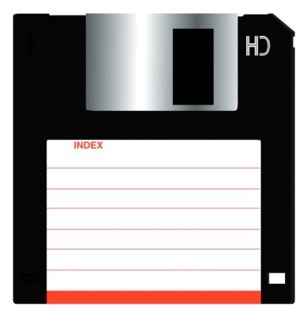
२) फ्लॅापी डिस्क (Floppy Disk):-
फ्लॅापी डिस्क प्लास्टिक ची बनलेली असते. त्यावर फेराईट (Ferrite) या चुंबकीय पदार्थाचे आवरण लावलेले असते. हि फ्लॅापी खूप लवचिक प्लास्टिक पासून बनलेली असते म्हणून तिला फ्लॅापी डिस्क असे म्हणतात.
आकृती : फ्लॅापी डिस्क
लवचिक फ्लॅापी वर प्लास्टिक चा कव्हर असतो त्याला जॅकेट म्हणतात.

Slide 9

आकृती : फ्लॅापी डिस्क ड्राईव्ह
फ्लॅापी च्या मधोमध एक पाईंट बनलेला असतो त्यामुळे ह्या फ्लॅापी ड्राईव्ह ची डिस्क फिरते. ह्या फ्लॅापी डिस्क मध्ये ८० डाटा ट्रॅक असतात आणि प्रत्येक ट्रॅक मध्ये ६४ शब्द साठविले जातात. ह्या फ्लॅापी चे कार्य मॅग्नेटिक टेप सारखेच असते. हि
फ्लॅापी ३६० चक्कर प्रती मिनिट ( RPM) वेगाने फिरते.
परंतु ह्या फ्लॅापी मध्ये रेकार्डिंग हेड खराब होण्याची समस्या उत्पन्न होते.

Slide 10
फ्लॅापी डिस्क चे प्रकार:-
आकाराच्या दृष्टीने फ्लॅापी डिस्क चे दोन प्रकार आहेत.
१) ’’ व्यास वाली फ्लॅापी डिस्क –
ह्या फ्लॅापी डिस्क चा शोध १९७६ मध्ये केल्या गेला. तसेच ती फ्लॅापी डिस्क प्लास्टिक जॅकेट मध्ये सूरक्षित राहते.
ह्या फ्लॅापी डिस्क ची साठवण क्षमता ३६०KB ते २.४४ MB पर्यंत असते.
२) ’’ व्यास वाली फ्लॅापी डिस्क –
ह्या फ्लॅापी चा उपयोग सर्वप्रथम अॅपल कॅाम्प्युटर मध्ये केल्या गेला.
ह्या फ्लॅापी डिस्क ची साठवण क्षमता ३१० KB ते २.८८ MB पर्यंत असते.

Slide 11
३) ऑप्टीकल डिस्क ( Optical Disk):-
व्याख्या- “ ज्या स्टोरेज डिव्हाइस मध्ये रीफ्लेक्टिंग पृष्ठभाग आणि उपयोग डाटा वाचण्यासाठी आणि लिहिण्यासाठी केल्या जातो त्याला ऑप्टीकल डिस्क असे म्हणतात.
ऑप्टीकल डिस्क एक इलेक्ट्रानिक डाटा साठविण्याचे साधन आहे , ज्यामध्ये लेझर किरणांद्वारे डाटा ला लिहिल्या किंवा वाचल्या जाते या ऑप्टीकल बीम तंत्रज्ञानामध्ये, लेझर बीम व्दारे पॅाली कार्बोनेट प्लास्टिक डिस्क च्या पृष्ठभागा ला उंचवटे (pits) आणि सपाट भागामध्ये (Lands) बदल करून डाटा ला डिजिटल कोड ० आणि १ च्या साखळीत साठविल्या जाते. ऑप्टीकल डिस्क दोन प्रकारच्या असतात.

Slide 12
१) कॅाम्पॅक्ट डिस्क ( Compact Disk) (C.D.):- कॅाम्पॅक्ट डिस्क एक ऑप्टीकल स्टोरेज डिव्हाइस आहे. हल्ली फ्लॅापी ऐवजी सी. डी. वापरल्या जातात. कारण सी. डी. कमी किंमतीमध्ये सध्या उपलब्ध आहेत. तसेच फ्लॅापी पेक्षा कित्येक पट माहिती सी. डी. मध्ये साठविल्या जाते. शिवाय फ्लॅापी हि कधीही खराब होऊ शकते , त्यामुळे त्यातील माहिती नष्ट होते. सी. डी. मध्ये ह्या शक्यता खुपच कमी असतात.
सी. डी. मध्ये ७०० MB एवढी माहिती साठविली जाते. सी. डी. वरील चुंबकीय गुणधर्म असलेल्या पदार्था मुळे माहिती साठविता येते.
सी. डी. मधील माहिती वाचण्या करिता, सी. डी. रोम ड्राईव्ह ची आवश्यकता असते. हा सी. डी. रोम ड्राईव्ह सी. पी. यु. मध्ये बसविलेला असतो. हा सी. डी. ड्राईव्ह हा फ्लॅापी ड्राईव्ह प्रमाणे सी. पी. यु. च्या बाहेर असतो. म्हणजेच त्याचे तोंड बाहेरून दिसते आणि तिथूनच सी. डी. वाचल्या जाते.

Slide 13
सी. डी. चे ३ प्रकार आहेत.
१) CD-ROM (Compact Disk- read only memory)-
ह्या सी. डी. वर लिहिलेली माहिती खोडता येत नाही किंवा लिहिता येत नाही म्हणून या सी. डी. ला CD-ROM असे म्हणतात. ह्या सी. डी. व्यावहारिक सॅाफ्टवेअर पॅकेज वितरणासाठी वापरतात.
२) CD-R ( CD-recordable)-
ह्या सी. डी. वर एकदा लिहिले जाऊ शकते. यानंतर ती बिघडल्या शिवाय बऱ्याच वेळा वाचता येईल पण लिहिता किंवा मिटविता येत नाही.
३) CD-RW (CD - Re-Writeable) –
ह्या सी. डी. वर माहिती लिहिता तसेच खोडता येते. ह्या सी. डी. बदलू शकत असल्यामुळे त्या मल्टीमेडिया प्रेझेन्टेशन तयार करणे आणि बदलविण्यासाठी वापरतात.

Slide 14
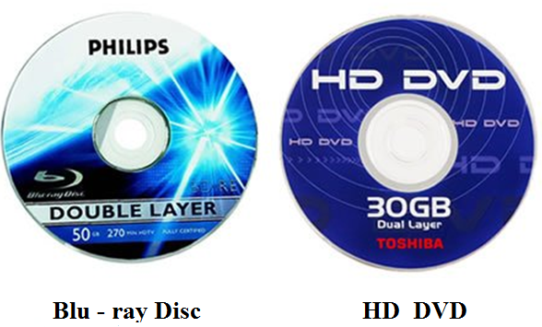
२) डी.व्ही.डी (Digital Versatile Disc) (Digital Vedio Disc) (DVD) आणि ब्ल्यू रे डिस्क (Blu-ray disc) -
डी.व्ही.डी हे डिजिटल स्टोरेज डिव्हाइस आहे. त्यामध्ये संगीत, व्हिडीओ गेम्स साठविता येतात. डी.व्ही.डी रोम रायटर ला ऑप्टीकल डिस्क रिकार्डर सुद्धा म्हणतात. डी.व्ही.डी रोम रायटर हा सी.डी रोम राईटर सारखाच असतो. त्यामध्ये डी.व्ही.डी आणि सी. डी. रीड होते.
सी. डी. राईटर मध्ये सी. डी. राईट होते तर डी.व्ही.डी राईटर मध्ये सी. डी. आणि डी.व्ही.डी दोन्ही राईट होते.
डी.व्ही.डी ४ G. B. किंवा ८ G. B. एवढ्या साठवण क्षमते मध्ये उपलब्ध आहे.

Slide 15


डी.व्ही.डी रोम रायटर हा सी.डी रोम राईटर सारखाच असतो. त्यामध्ये डी.व्ही.डी आणि सी. डी. रीड होते.
सी. डी. राईटर मध्ये सी. डी. राईट होते तर डी.व्ही.डी राईटर मध्ये सी. डी. आणि डी.व्ही.डी दोन्ही राईट होते.
डी.व्ही.डी ४ G. B. किंवा ८ G. B. एवढ्या साठवण क्षमते मध्ये उपलब्ध आहे..

Slide 16
संगणकाच्या सी. डी. किंवा डी.व्ही.डी मध्ये असणारे फाइल्स, फोटो, मुव्हीज आपल्या सी. डी. किंवा डी.व्ही.डी प्लेअर मध्ये चालवू शकतो.
ब्ल्यू रे डिस्क हि ऑप्टीकल डिस्क ची सुधारित आवृत्ती आहे. ब्ल्यू रे डिस्क मध्ये २५ G. B. डाटा रेकॉर्ड करण्याची क्षमता असते जी डी.व्ही.डी च्या ९ पट आहे.

Slide 17
४) पेन ड्राईव्ह (Flash Drive):-
सी. डी. डाटा साठविण्याकरिता सी. डी. राईटर ची आवशकता असते. ज्या ठिकाणी सी. डी. राईटर नाही त्या ठिकाणी डाटा कॅापी करणे कठीण जाते. फ्लॅापी मध्ये खूप कमी डाटा साठविता येतो. त्यामुळे फ्लॅापी चा उपयोग जास्त मोठा डाटा कॅापी करण्यासाठी करता येत नाही. अश्या वेळी पेन ड्राईव्ह हे जास्त डाटा साठविण्याकरिता अतिशय उपयुक्त साधन आहे. पेन ड्राईव्ह मध्ये २५६ MB पासून ते ८ G. B पर्यंत डाटा साठविता येतो.

Slide 18
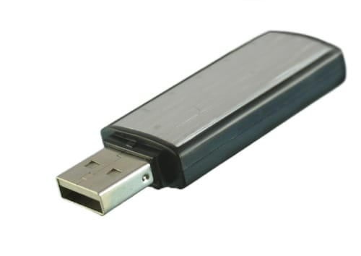
आकृती: पेन ड्राईव्ह
पेन ड्राईव्ह खूप लहान आणि हलका असल्यामुळे त्याला कुठेही सहजतेने नेऊ शकतो.
या मध्ये डाटा कॅापी करणे अतिशय सोपे आहे. ज्या प्रमाणे आपण एखादी फाईल पी. सी. मध्ये कॅापी करून दुसरीकडे पेस्ट करतो त्याच प्रमाणे पेन ड्राईव्ह मध्ये आपण डाटा पेस्ट किंवा कॅापी करू शकतो.

Slide 19
पेन ड्राईव्ह यु. एस. बी. पोर्ट ला जोडला जातो. पी. सी. ला जोडून आपणास पेन ड्राईव्ह एक्सेस करायचा असल्यास , माय कॅाम्प्युटर आयकान ला ओपन करून त्यात c: ड्राईव्ह सारख्या दुसऱ्या नावाचा पेन ड्राईव्ह चा ड्राईव्ह ओपन होतो.
पेन ड्राईव्ह मध्ये एम.पी.-३ प्लेअर देखील असल्यामुळे आपण त्याचा उपयोग गाणी ऐकण्यासाठी आणि डाटा कॅापी करण्यासाठी सुद्धा करता येतो.
हे एक plug-and –play उपकरण आहे. आज सामन्यात: २ G.B., ४ G.B., ८ G.B., १६ G.B., ३२ G.B. , ६४ G.B. , १२८ G.B. क्षमतेचे पेन ड्राईव्ह उपलब्ध आहेत.

Slide 20
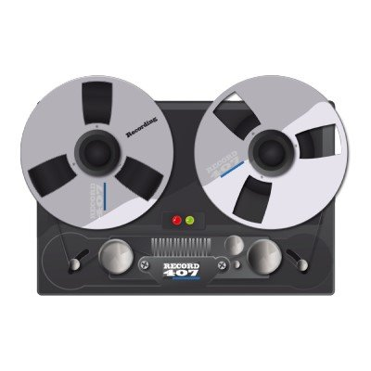
4) मॅग्नेटिक टेप (Magnetic tape)
आकृती: मॅग्नेटिक टेप
मॅग्नेटिक टेप हे द्वितीय साठवनुकीचे साधन आहे. यामध्ये एक पातळ पट्टी असते ज्यावर मॅग्नेटिक इंक चा लेप लावल्या जातो. याचा उपयोग ऍनालाग तसेच डिजिटल डाटा ला साठविण्या करिता केला जातो. हे जुन्या जमान्यातील ऑडिओ कॅसेट सारखेच असते. जरी विशिष्ट माहिती मिळविणे मॅग्नेटिक टेप मध्ये हळूहळू असते तरीही, मॅग्नेटिक टेप चा उपयोग जास्त प्रमाणातील डाटा साठविण्याकरिता केला जातो.

Slide 21
हे स्वस्त असतात तसेच हे एक प्रभावी आणि सामन्यात: वापरले जाणारे साठवणुकीचे साधन आहे. आज सुद्धा मॅग्नेटिक टेप चा उपयोग डाटा चा बॅक अप घेण्यासाठी केला जातो. या मॅग्नेटिक टेप चा उपयोग, संगणकाचा डाटा स्टोअर करण्याकरिता केल्या जात होता परंतु हार्ड डिस्क च्या शोधा नंतर ह्या टेप चा उपयोग बंद झाला.

Slide 22
५) फ्लॅश मेमरी कार्ड (Flash Memory Card):-
फ्लॅश मेमरी कार्ड नोट बुक संगणकावर मोठ्या प्रमाणात वापरली जाणारी सॅालीड स्टेट स्टोरेज डिव्हाइस आहेत.
डेस्क टाप संगणकावर डाटा ट्रान्सफर करण्यासाठी फ्लॅश मेमरी विविध प्रकारच्या इनपुट डिव्हाइस मध्ये देखील वापरली जाते.
उदाहरणार्थ- डिजिटल कॅमेरा कडून कॅप्चर केलेल्या प्रतिमा स्टोअर करण्यासाठी आणि नंतर त्या प्रतिमा डेस्क टाप किंवा अन्य संगणकावर ट्रान्सफर करण्यासाठी फ्लॅश मेमरी चा उपयोग केल्या जातो.
फ्लॅश मेमरी MP3 म्युजिक फाइल्स रेकार्ड करण्यासाठी आणि त्या फाइल्स संगणकावर आणि इतर डिव्हाइस वर ट्रान्सफर करण्यासाठी देखील वापरली जाते.

